Slide 3
Lạy Chúa Thánh Thần là Ánh sáng Chân lý vẹn toàn, Chúa ban những ân huệ thích hợp cho từng thời đại, và dùng nhiều cách thế kỳ diệu để hướng dẫn Hội Thánh,

Slide 4
này chúng con đang chung lời cầu nguyện cho các Giám mục, và những người tham dự Thượng Hội đồng Giám mục thế giới.

Slide 5
Xin Chúa làm nên cuộc Hiện Xuống mới trong đời sống Hội Thánh, xin tuôn tràn trên các Mục tử ơn khôn ngoan và thông hiểu, gìn giữ các ngài luôn hiệp thông với nhau trong Chúa,

Slide 6
để các ngài cùng nhau tìm hiểu những điều đẹp ý Chúa, và hướng dẫn đoàn Dân Chúa thực thi những điều Chúa truyền dạy.

Slide 7
Các giáo phận Việt Nam chúng con, luôn muốn cùng chung nhịp bước với Hội Thánh hoàn vũ, xin cho chúng con biết đồng cảm với nỗi thao thức của các Mục tử trên toàn thế giới, ngày càng ý thức hơn về tình hiệp thông,

Slide 8
thái độ tham gia và lòng nhiệt thành trong sứ vụ của Hội Thánh, Nhờ lời chuyển cầu của Đức Trinh Nữ Maria, Nữ Vương các Tông đồ và là Mẹ của Hội Thánh,

Slide 9
Chúng con dâng lời khẩn cầu lên Chúa, là đấng hoạt động mọi nơi mọi thời, trong sự hiệp thông với Chúa Cha và Chúa Con, luôn mãi mãi đến muôn đời. Amen.

Slide 11
Ca Nhập Lễ Ngợi Ca Nguyễn Duy

Slide 12
Đk: Từ bình minh con dâng hết tâm tình, tụng ca Chúa thiên đình một bài thơ kính tin.

Slide 13
*** Trọn tình yêu khi đêm về sao sáng, con say lời chúc tụng ngợi ca danh Chúa thôi.

Slide 14
Tk1: Trọn một đời là tiếng hát dâng lên, là điệu đàn hòa tấu khúc tri ân, vào cuộc trần để ca khen danh Chúa, ngày lại ngày Ngài mến thương đời con.

Slide 15
Đk: Từ bình minh con dâng hết tâm tình, tụng ca Chúa thiên đình một bài thơ kính tin.

Slide 16
*** Trọn tình yêu khi đêm về sao sáng, con say lời chúc tụng ngợi ca danh Chúa thôi.

Slide 17
Tk2: Vì tình Ngài tình bát ngát không gian, tình diệu huyền gọi nắng đón mưa sang. Ngày lại ngày thời gian trôi phiêu lãng, một phận người Ngài đỡ nâng ủi an.

Slide 18
Đk: Từ bình minh con dâng hết tâm tình, tụng ca Chúa thiên đình một bài thơ kính tin.

Slide 19
*** Trọn tình yêu khi đêm về sao sáng, con say lời chúc tụng ngợi ca danh Chúa thôi.

Slide 21
KINH VINH DANH

Slide 22
Chủ tế: Vinh danh Thiên Chúa trên các tầng trời. A+B: Và bình an dưới thế cho người thiện tâm.

Slide 23
A: Chúng con ca ngợi Chúa.
B: Chúng con chúc tụng Chúa. A: Chúng con thờ lạy Chúa.
B: Chúng con tôn vinh Chúa.

Slide 24
A: Chúng con cảm tạ Chúa vì vinh quang cao cả Chúa.
B: Lạy Chúa là Thiên Chúa, là Vua trên trời, là Chúa Cha toàn năng.

Slide 25
A: Lạy con một Thiên Chúa, Chúa Giêsu Kitô.
B: Lạy Chúa là Thiên Chúa, là Chiên Thiên Chúa là Con Đức Chúa Cha.

Slide 26
A: Chúa xóa tội trần gian, xin thương xót chúng con.
B: Chúa xóa tội trần gian, xin nhậm lời chúng con cầu khẩn.

Slide 27
A: Chúa ngự bên hữu Đức Chúa Cha, xin thương xót chúng con.
B: Vì lạy Chúa Giêsu Kitô, chỉ có Chúa là Đấng Thánh.

Slide 28
Chỉ có Chúa là Chúa, chỉ có Chúa là đấng tối cao.
A+B: Cùng Đức Chúa Thánh Thần trong vinh quang Đức Chúa Cha.
Amen.

Slide 30
Bài đọc 1
Bài trích sách khôn ngoan
Thánh Vịnh 85
Lạy Chúa, Chúa nhân hậu và luôn khoan hồng.

Slide 31
Thánh Vịnh 85 Chúa Nhật XVI Thường Niên Năm A

Slide 32
Đk: Lạy Chúa, Chúa nhân hậu và luôn khoan hồng.

Slide 33
Tk1: Lạy Chúa, Ngài nhân hậu và khoan hồng, giàu tình thương với mọi kẻ kêu xin. Lạy Chúa, xin lắng nghe lời con khẩn cầu, tiếng con van nài xin để ý lưu tâm.

Slide 34
Đk: Lạy Chúa, Chúa nhân hậu và luôn khoan hồng.

Slide 35
Tk2: Lạy Chúa, mọi dân tộc Ngài tác thành, họ sẽ đến bái phục ở Thiên Nhan. Ngài trổi cao, duy Chúa thôi là Chúa muôn loài Chúa đã làm bao việc quá diệu kỳ.

Slide 36
Đk: Lạy Chúa, Chúa nhân hậu và luôn khoan hồng.

Slide 37
Tk3: Lạy Chúa, Ngài tốt lành từ bi nhân hậu, giàu tình thương, Chúa chậm giận oán ghét. Ngài thành tín, xin đoái thương nhìn đến con cùng ban sức mạnh theo lòng Chúa bao dung.

Slide 38
Đk: Lạy Chúa, Chúa nhân hậu và luôn khoan hồng.

Slide 39
Bài đọc 2
Bài trích thư của thánh Phaôlô tông đồ
Gửi tín hữu Rôma.
Thần Khí cầu thay nguyện giúp chúng ta,
Bằng những tiếng rên siết khôn tả.

Slide 40
Lạy Chúa, Lời của Chúa là thần trí và là sự sống. Chúa có những Lời, Lời ban sự sống đời đời.
Alleluia - Alleluia:
Alleluia …

Slide 43
KINH TIN KÍNH

Slide 44
Tôi tin kính một Thiên Chúa là Cha toàn năng, Đấng tạo thành trời đất, muôn vật hữu hình và vô hình.

Slide 45
Tôi tin kính một Chúa Giêsu Kitô, Con Một Thiên Chúa, Sinh bởi Đức Chúa Cha từ trước muôn đời.

Slide 46
Người là Thiên Chúa bởi Thiên Chúa, Ánh Sáng bởi Ánh Sáng, Thiên Chúa thật bởi Thiên Chúa thật,

Slide 47
được sinh ra mà không phải được tạo thành, đồng bản thể với Đức Chúa Cha: nhờ Người mà muôn vật được tạo thành.

Slide 48
Vì loài người chúng ta và để cứu độ chúng ta, Người đã từ trời xuống thế.

Slide 49
Bởi phép Đức Chúa Thánh Thần, Người đã nhập thể trong lòng Trinh Nữ Maria, và đã làm người.

Slide 50
Người chịu đóng đinh vào thập giá vì chúng ta, thời quan Phongxiô Philatô; Người chịu khổ hình và mai táng, ngày thứ ba Người sống lại như lời Thánh Kinh.

Slide 51
Người lên trời, ngự bên hữu Đức Chúa Cha, và Người sẽ lại đến trong vinh quang để phán xét kẻ sống và kẻ chết, Nước Người sẽ không bao giờ cùng.

Slide 52
Tôi tin kính Đức Chúa Thánh Thần là Thiên Chúa và là Đấng ban sự sống, Người bởi Đức Chúa Cha và Đức Chúa Con mà ra,

Slide 53
Người được phụng thờ và tôn vinh cùng với Đức Chúa Cha và Đức Chúa Con: Người đã dùng các tiên tri mà phán dạy.

Slide 54
Tôi tin Hội Thánh duy nhất thánh thiện công giáo và tông truyền.

Slide 55
Tôi tuyên xưng có một Phép Rửa để tha tội. Tôi trông đợi kẻ chết sống lại và sự sống đời sau. Amen.

Slide 57
Tiến Dâng Lên
Phanxico

Slide 58
Tk1: Tiến dâng lên thiên cung này lễ vật, là bánh miến trinh nguyên với rượu nho. Cùng nước mắt tiếng hát trong cuộc đời, xin chúa nhận đền bù muôn tội con.

Slide 59
Đk: Cùng dâng tiến tiếng hát trên môi nguyện cầu, bao nỗi sầu dâng lên cùng với niềm vui. Cùng dâng tiến với hết tâm tình thiết tha, tựa hương xa bay lên tòa Chúa bao la.

Slide 60
Tk2: Tiến dâng lên thiên cung lời ước nguyện, nguyện xin Chúa thương ban phúc bình yên, tựa như nước nối kết trong rượu nồng, muôn tấm lòng hòa đồng trong tình yêu.

Slide 61
Đk: Cùng dâng tiến tiếng hát trên môi nguyện cầu, bao nỗi sầu dâng lên cùng với niềm vui. Cùng dâng tiến với hết tâm tình thiết tha, tựa hương xa bay lên tòa Chúa bao la.

Slide 64
Ca Nguyện Hiệp Lễ Trong Bàn Tay Chúa Lê Đức Hùng

Slide 65
Tk: Đặt bàn tay con trong tay Chúa. Chúa ơi! Tháng năm đời con xin dâng trao cho Ngài đây. Đặt đời con trong bàn tay Chúa. Chúa ơi! Trọn niềm tín thác. Chúa luôn yêu thương quan phòng, chở che dắt dìu

Slide 66
Đk: Trong bàn tay Chúa yêu con như trẻ thơ. Ở trong bàn tay của mẹ bình yên hạnh phúc. Và con tiến bước. Cùng với Chúa lòng luôn vững tin. Dẫu cho hiểm nguy bão giông bủa vây. Chúa sẽ dìu con vượt qua bình yên.

Slide 67
***: Nếu bước chân con có mỏi. Xin Ngài dừng lại chờ con. Nếu bước chân con rã rời. Xin Ngài hẵng ẵm con trên tay

Slide 68
Đk: Trong bàn tay Chúa yêu con như trẻ thơ. Ở trong bàn tay của mẹ bình yên hạnh phúc. Và con tiến bước. Cùng với Chúa lòng luôn vững tin. Dẫu cho hiểm nguy bão giông bủa vây. Chúa sẽ dìu con vượt qua bình yên.

Slide 69
Tk: Đặt bàn tay con trong tay Chúa. Chúa ơi! Tháng năm đời con xin dâng trao cho Ngài đây. Đặt đời con trong bàn tay Chúa. Chúa ơi! Trọn niềm tín thác. Chúa luôn yêu thương quan phòng, chở che dắt dìu

Slide 70
Đk: Trong bàn tay Chúa yêu con như trẻ thơ. Ở trong bàn tay của mẹ bình yên hạnh phúc. Và con tiến bước. Cùng với Chúa lòng luôn vững tin. Dẫu cho hiểm nguy bão giông bủa vây. Chúa sẽ dìu con vượt qua bình yên.

Slide 71
***: Nếu bước chân con có mỏi. Xin Ngài dừng lại chờ con. Nếu bước chân con rã rời. Xin Ngài hẵng ẵm con trên tay

Slide 72
Đk: Trong bàn tay Chúa yêu con như trẻ thơ. Ở trong bàn tay của mẹ bình yên hạnh phúc. Và con tiến bước. Cùng với Chúa lòng luôn vững tin. Dẫu cho hiểm nguy bão giông bủa vây. Chúa sẽ dìu con vượt qua bình yên.

Slide 75
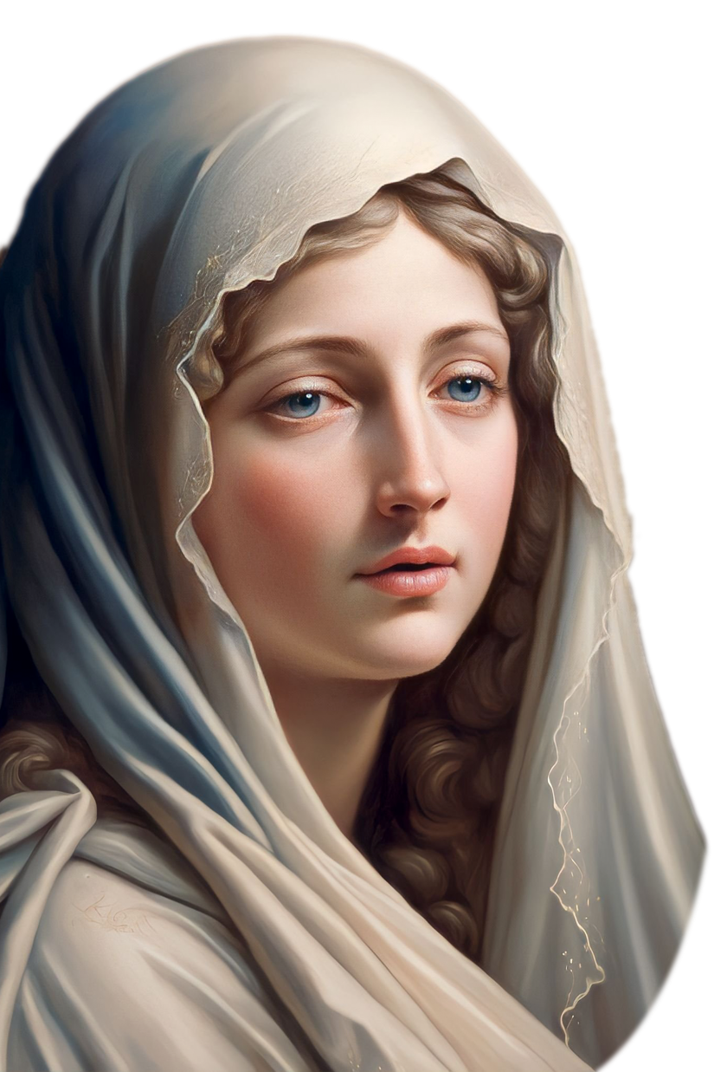
Ca Kết Lễ Lời Cầu Cho Xứ Đạo Văn Chi

Slide 76
Tk1: Mẹ ơi xứ đạo con đây, nguyện xin dâng hiến Mẹ từ bi. Xin Mẹ luôn đỡ nâng phù trì và thương dẫn dắt trên đường đi.

Slide 77
Đk: Mẹ Maria, xin thương đến xứ đạo con đây. Trong tình yêu Mẹ hiệp nhất yêu thương. Mẹ Maria, xin thương đến xứ đạo con đây. Trong tình yêu Mẹ liên kết muôn tâm hồn.

Slide 78
Tk2: Mẹ thương xứ đạo con đây, đoàn con liên kết trong niềm vui. muôn người luôn sống theo gương Mẹ, niềm tin mãi sáng lên đẹp tươi.

Slide 79
Đk: Mẹ Maria, xin thương đến xứ đạo con đây. Trong tình yêu Mẹ hiệp nhất yêu thương. Mẹ Maria, xin thương đến xứ đạo con đây. Trong tình yêu Mẹ liên kết muôn tâm hồn.

